Slide 1
Fizika
11 SINF
MAVZU: Fizikaning tadqiqot metodlari
O‘qituvchi:
Toshkent shahar Uchtepa tumani 287-maktab fizika fani o‘qituvchisi
Xodjayeva Maxtuma Ziyatovna

Slide 2
Biz 9-sinfda nimalarni o‘rgandik?

Slide 3
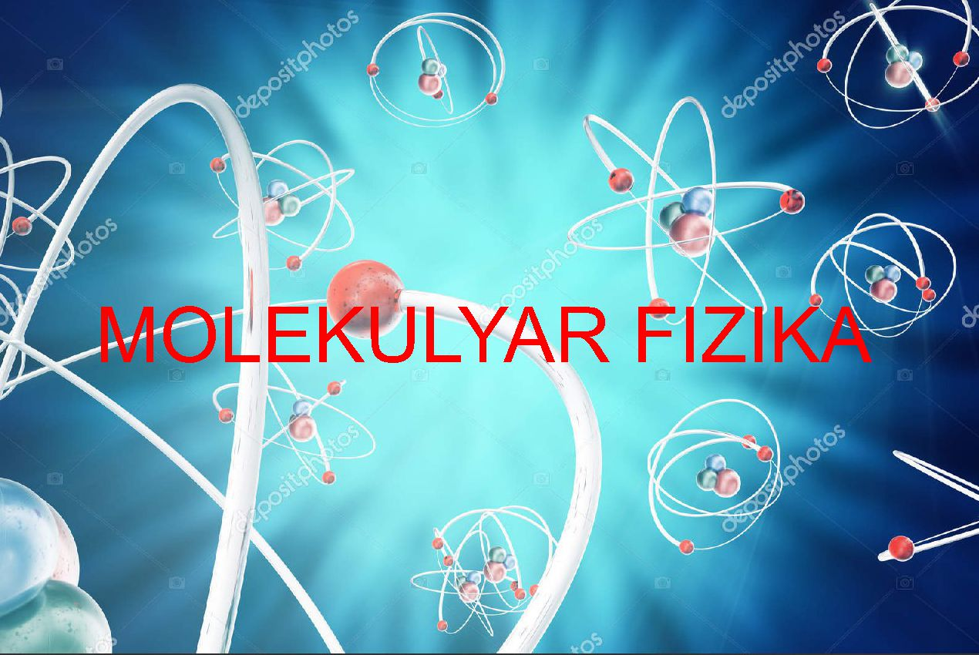

Slide 4
MKN
Modda miqdori
Konsentratsiya
Bolsman doimiysi
Universal gaz doimiysi
Absolyut temperatura

Slide 6
Ichki energiya
Issiqlik miqdori
Solishtirma yonish issiqligi
Termodinamikaqonunlari
Termodinamik ish
Izojarayonlar

Slide 7
Suyuqlik xossalari

Slide 8
Sirt taranglik kuchi
Sirt taranglik koeffitsenti
Ho‘llash va ho‘llamaslik
Kappilyarlik

Slide 9
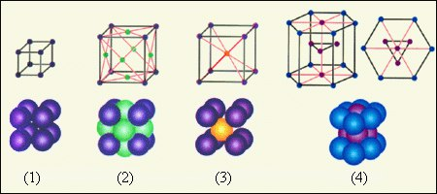
QATTIQ JISMNING MEXANIK XOSSALARI

Slide 10
Kristall va amorf
Mexanik kuchlanish
Bug‘lanish va kondensatsiya
Erish va qotish
Solishtirma erish issiqligi
Nisbiy va absolyut namlik

Slide 11
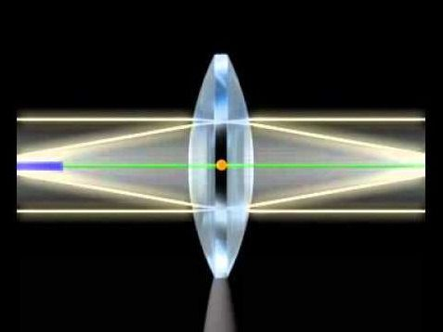
OPTIKA

Slide 12
Yorug‘likning qaytishi va sinishi
To‘la ichki qaytish
Qavariq va botiq ko‘zgular
Qavariq va botiq linzalar
Ko‘z va ko‘rish
Eng yaxshi ko‘rish masofasi 25 sm

Slide 13
Biz 10-sinfda nimalarni o‘rganamiz?

Slide 16
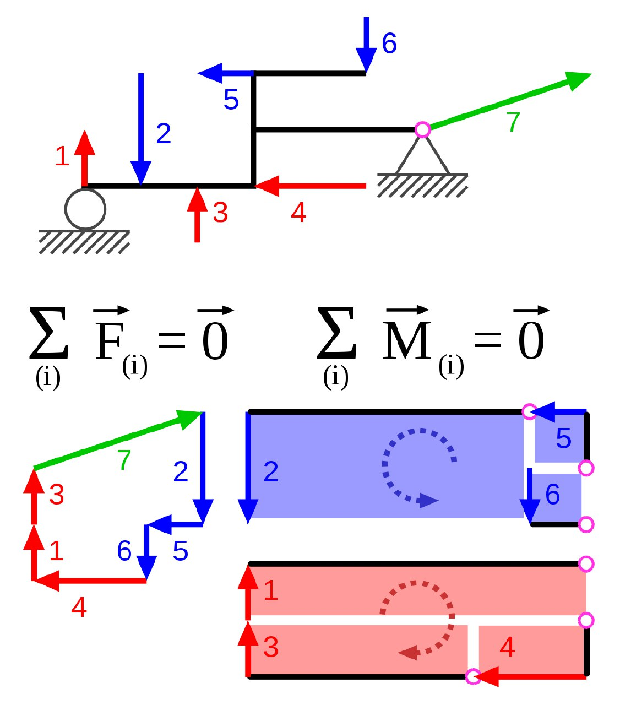
Statika

Slide 17
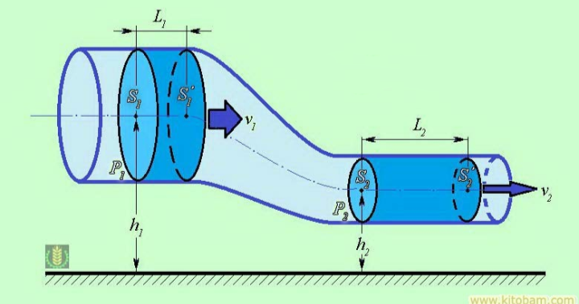
GIDRODINAMIKA

Slide 18
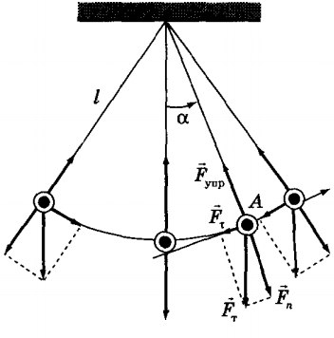
Mexanik tebranish va to‘lqinlar

Slide 21
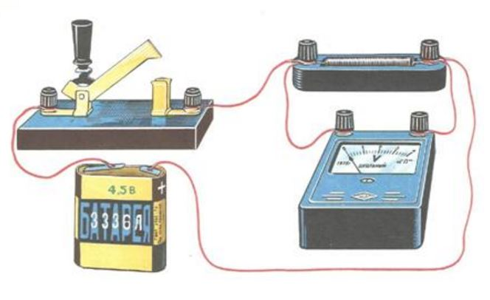
O‘zgarmas tok qonunlari

Slide 23
Eksperimentlar
Fizikada tabiatdagi jarayon va hodisalarni o‘rganishda turli tadqiqot metodlaridan foydalaniladi. Fizika eksperimental fan hisoblanadi.Shuning uchun tajribalar fizik hodisalarni o‘rganishda alohida o‘rin tutadi.
Bundan tashqari jarayonlarga tegishli fizik parametrlar orasidagi bog‘lanishni matematik ifodalar orqali beriladi. Buning natijasida jarayonlarning bundan keyingi borishi yoki oldin qanday kechganligi haqida aniq ma‘lumot olish mumkin.

Slide 24
Gipoteza
Kuzatilayotgan ko‘pgina hodisalar uchun ma’lum bir qonuniyatlar mavjudligi taxmin qilinadi. Bunday taxminlar ilmiy gipoteza deyiladi.
Gipotezani tekshirish uchun maxsus sharoitlar yaratilgani holda, tajribalar (eksperiment) o‘tkaziladi. Gipotezani shakllantirish va eksperiment o‘tkazish uchun mazkur jarayon yoki hodisaning modeli yaratiladi.

Slide 25
Fizik qonun
Fizik jarayonlar haqidagi gipoteza tasdiqlansa, u fizik qonunga aylanadi. Bunday qonunlarga Nyutonning uchta qonuni, butun olam tortishish qonuni, elastiklik va ishqalanish kuchiga oid qonunlar, gaz qonunlari, Kulon qonuni misol bo‘ladi.

Slide 26
Ilmiy nazariya
Keng qamrovli hodisalarni tushuntiradigan qonunlar to‘plami ilmiy nazariya deyiladi. Masalan, Nyuton qonunlari maxanikaning klassik nazariyasini tashkil etadi. Ingliz fizigi D.K.Maksvell tomonidan shakllantirilgan qonunlar elektromagnitizm uchun klassik nazariya mazmunini tashkil etadi.

Slide 27
Moslik prinsipi
Barcha fizik qonunlar va nazariyalar haqiqatga yaqin bo‘lishi kerak. Har bir qonun va nazariyaning qo‘llanish chegarasi mavjud.
Yangidan topilgan fizik nazariyalar avvalgisini bekor qilmaydi, balki uni to‘ldiradi va aniqlashtiradi. Yangi fizik nazariyaga qo‘yilgan muhim talablardan biri moslik prisipidir. Bu degani berilgan chegarada yangi nazariya, avvalgi nazariya bilan mos tushishi kerak.

Slide 28
Mustaqil bajarish uchun topshiriqlar
1. Gipoteza deb nimaga aytiladi?
2. Gipoteza qachon qonunga aylanadi?
3. Fizik nazariya deb nimaga aytiladi?
4.Nima sababdan fizik nazariyadagi barcha aniqlanadigan kattaliklar tajribada o‘lchana oladigan bo‘lishi kerak?

